Slide 1
2016180037 임건호 2016182019 성기홍 2015182003 권호민 지도교수 : 정내훈
시간의 마녀 < Witch of Time >
커맨드 블록 UI 기획서
커맨드 블록을 활용할 UI를 기획한다.

Slide 2
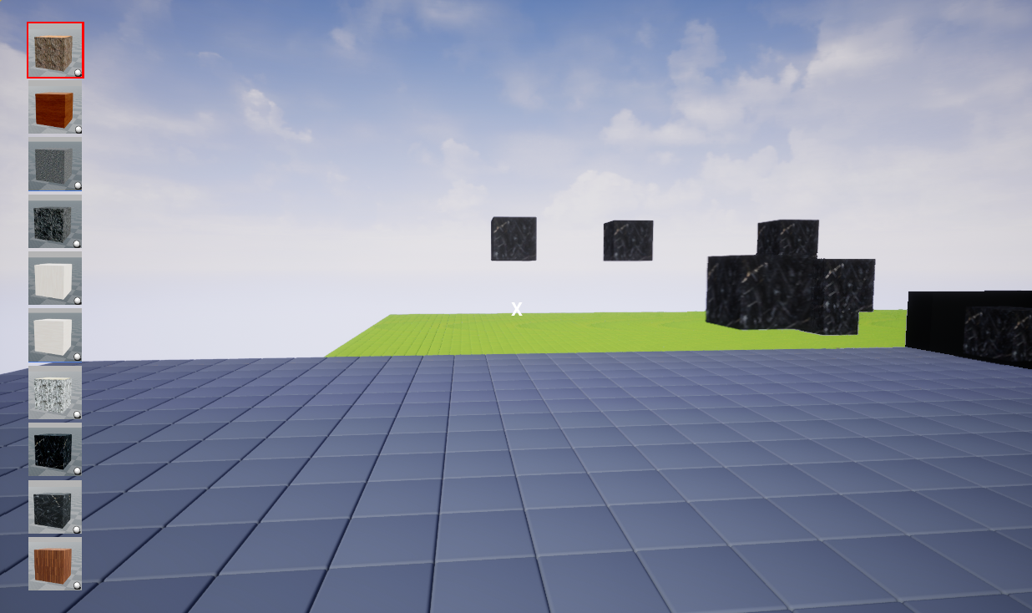

1. 작성 UI
명칭 | 상세 설명 | 비고
그룹 버튼 | 작성된 리스트를 이름을 부여하여 저장 | 불러오기 가능
추가 버튼 | 리스트 추가
제거 버튼 | 선택된 리스트 제거
스크롤 | 길어진 리스트를 시간의 순서대로 파악할 수 있도록
리스트 선택 | 리스트 외곽의 공간을 선택하면 리스트가 선택됨 | 선택되면 테두리 하이라이트
리스트에 있는 - | 아래 상세 설명 비활성화 | 비활성화된 리스트에는 + 버튼으로 다시 활성화
실행 순서 | 위에서부터 아래로 | 전부 실행 시 다시 위에서부터
블록 이동
x
10
초당 속도
10

Slide 3
2. 그룹 버튼
명칭 | 상세 설명 | 비고
그룹 버튼 | 그룹 버튼이 눌렸으면 하이라이트 | 다시 누르면 리스트 작성 창
추가 버튼 | 현재 작성된 리스트를 묶음으로 추가
제거 버튼 | 선택된 저장 묶음 제거
이름 선택 | 이름 선택 시 변경 가능
더블 클릭 | 더블 클릭 시 해당 묶음으로 리스트 작성 창으로 넘어감
블록 이동 1
블록 이동 2
좌우 좌우 이동

Slide 4
3. 리스트
명칭 | 상세 설명 | 비고
이름 | 처음엔 아무것도 없는 상태 | 화살표 누르면 부여 가능한 커맨드 이름 나옴.
이름 선택 | 커맨드 이름을 선택하면 해당 블록을 사용하는데 필요한 요소들로 상세 정보 나옴
상세 정보 | 디폴트로 0
블록 이동
x
0
초당 속도
0
블록 이동

Slide 5
4. 블록 이동
명칭 | 상세 설명 | 비고
좌표 | X, Y, Z 세 좌표 선택 가능 | 처음 하는 사람들은 무엇을 써야할 지 모르니 선택 사항
이동 거리 | 해당 방향으로 몇 블록 이동하는지 숫자 작성
초당 속도 | 초당 몇 블록 이동할 것인지 숫자 작성
블록 이동
x
10
초당 속도
10

